Slide 1
TIẾNG VIỆT 1
Tập 2
Tuần 31
Tập đọc: Cái kẹo và con cánh cam

Slide 2
Tập đọc:
Cái kẹo và con cánh cam

Slide 4
Cái kẹo và con cánh cam

Slide 5
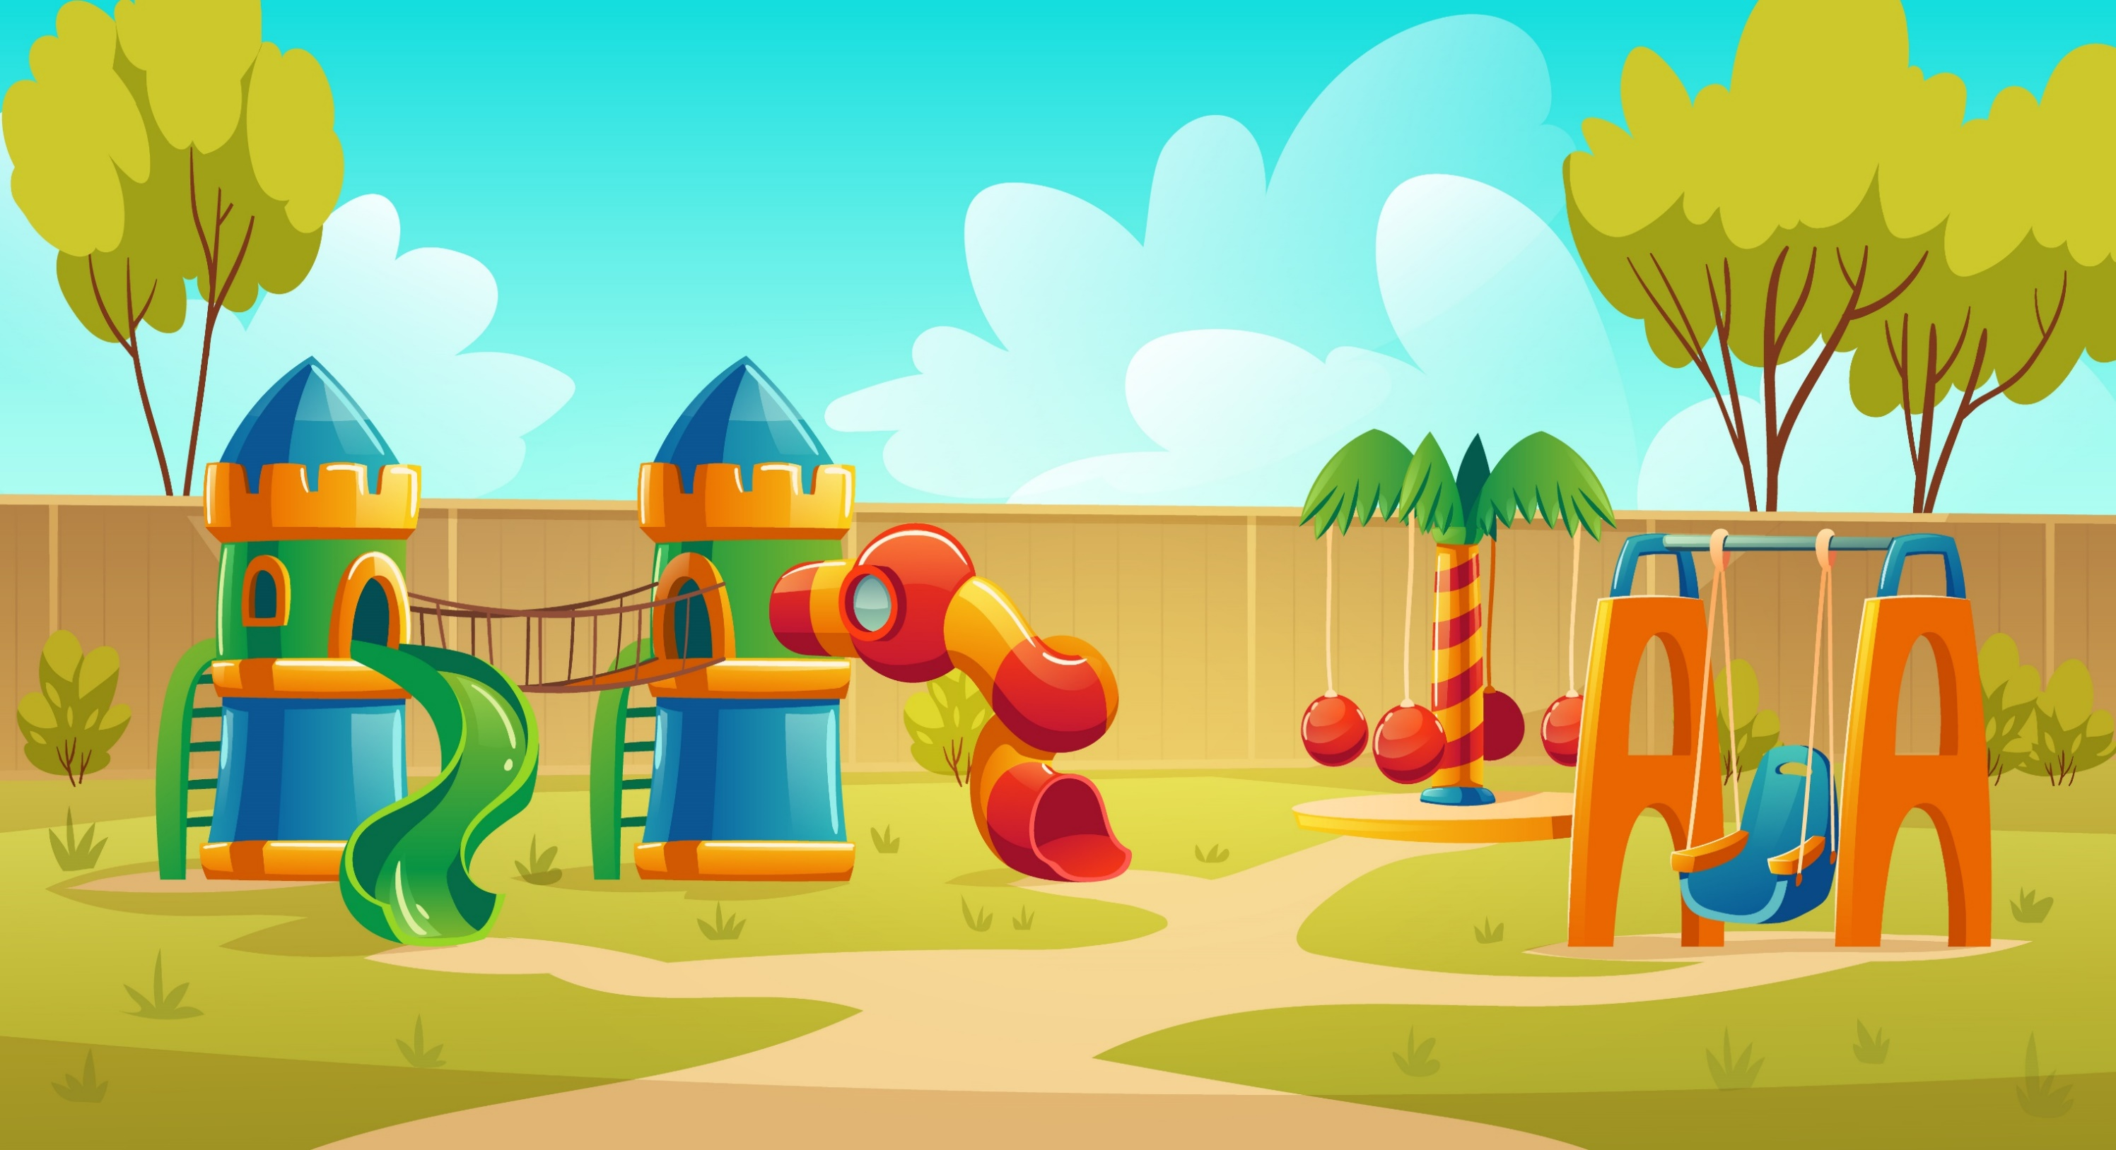
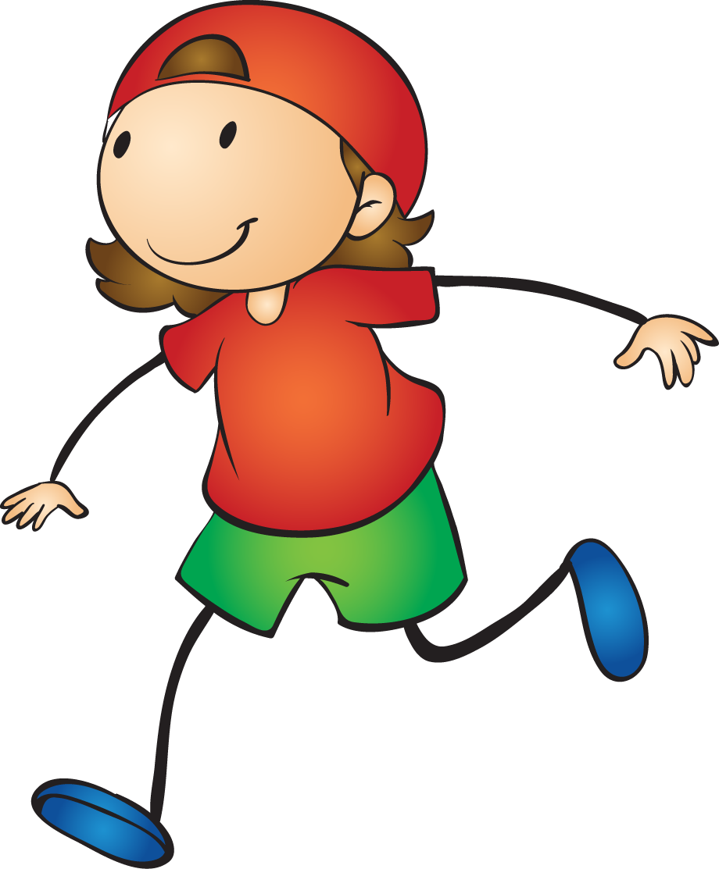
BẮT BƯỚM
Notes:
Bấm vào hình bé gái để đến slide kết thúc trò chơi

Slide 6
Cô giáo hỏi cả lớp câu gì?

Slide 7
Ngoài đồ dùng học tập, Trung còn mang những gì đến lớp?

Slide 8
Vì sao cô giáo và cả lớp vỗ tay khen Trung?
a/ Vì Trung nói rất hay.
b/ Vì Trung thật thà.

Slide 9
Notes:
Bam vao be gai se sang slide tiep theo

Slide 10
Thư giãn

Slide 12
Luyện đọc phân vai

Slide 13
Cái kẹo và con cánh cam

Slide 14
Hoc10 chúc các em học tốt!

